Slide 1
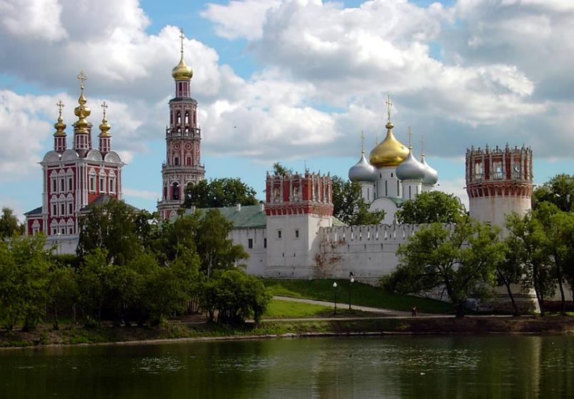
Новодевичий монастырь
Московский Новодевичий монастырь был основан в 1524 году Великим князем Московским Василием III в память возвращения Смоленска (1514), более столетия находившегося под властью Литвы. Будучи сыном принцессы царской крови, Софии Палеолог, Василий III, сознавал себя наследником византийских императоров, защитником и хранителем Православной Веры, как пред лицом крепнущей Османской Империи, так и пред наступающим с Запада латинством.
Державная идея - преемство двух царств: Византии и Руси - проявилась в посвящении главного соборного храма Новодевичьего монастыря Смоленской иконе Божией Матери Одигитрии (с греч. - Путеводительнице). Ведь именно образ Богоматери Одигитрии, написанный, по преданию, апостолом Лукой, был главной святыней Константинополя и священным палладиумом Византийской Империи.

Slide 2
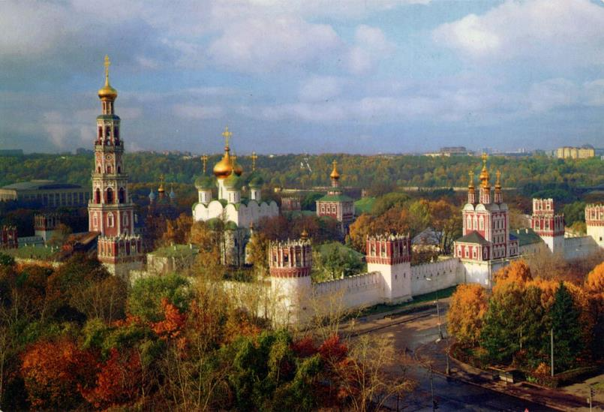
История Новодевичьего монастыря тесным образом переплетается с судьбами царских династий: уходящих Рюриковичей и первых Романовых. В его стенах принимают монашество представительницы царствующего дома и знатных боярских родов. В 1549 году Иван Грозный, крестил, а через год похоронил в обители свою дочь Анну. В 1598 году после смерти царя Федора Ивановича, в Новодевичий монастырь из кремлёвских палат переселилась царица Ирина Федоровна Годунова. Здесь же с января по апрель 1598 года находился её брат, боярин Борис Годунов, который после трёхкратного народного моленья, приходившего к стенам обители, в Смоленском соборе был наречён царём и самодержцем.
В годы Великой Смуты Новодевичий монастырь был разорен. Во время Московской осады (1610-1612) его стены видели поляков и немцев, отряды стрельцов и шайки разбойников. 21 августа 1612 года на Девичьем поле произошла решающая битва русского ополчения с поляками - отсюда князь Дмитрий Пожарский повёл на Кремль победоносные русские дружины.

Slide 3
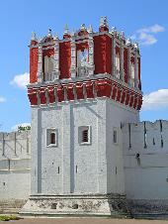
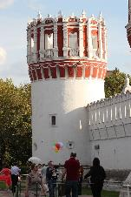
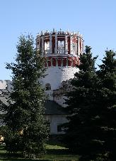
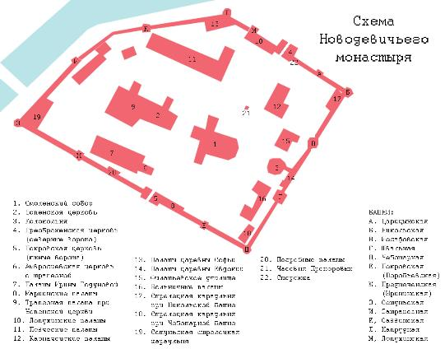
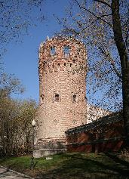
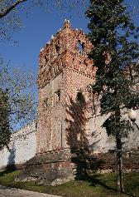
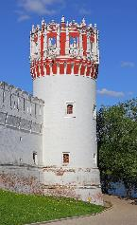
Башни Новодевичьего монастыря
Царицынская
Никольская
Чеботарная
Сетуньская
Затрапезная
Надпрудная
Временем настоящего расцвета стали для Новодевичьего монастыря годы правления царевны Софьи Алексеевны (1682-1689). Именно при ней сложился неповторимый архитектурный ансамбль, который и сейчас поражает гармонией пропорций, разнообразием форм и изысканностью убранства. Прежде всего, по повелению царевны были укреплены, расширены и украшены «зубцами» стены обители, а навершия 12-ти сторожевых башен получили изящные декоративные навершия в виде корон. Из них 4 круглых угловых: Напрудная, Никольская, Чеботарная, Сетуньская, а остальные 8 – четырехугольные: Лопухинская, Царицынская, Иоасафовская, Швальная, Покровская, Предтеченская, Затрапезная и Саввинская.

Slide 4
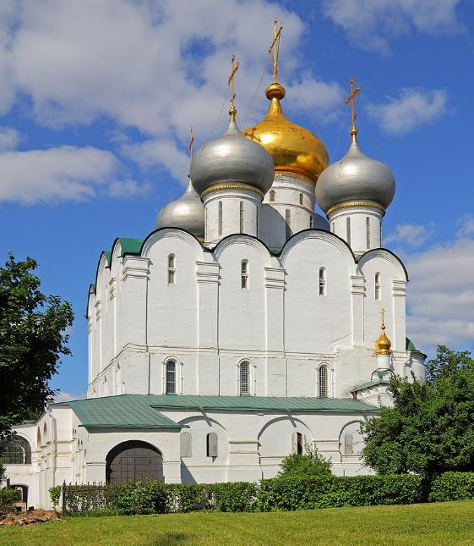
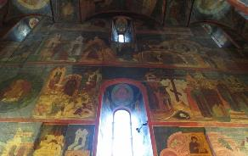
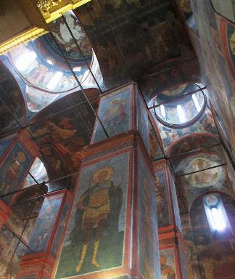
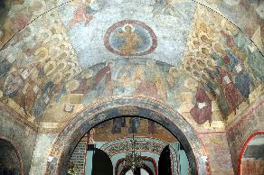
Соборный храм Смоленской иконы Божией Матери - старейший храм Новодевичьего монастыря. По архитектуре схож с Успенским собором Московского Кремля, хотя и отличается от него по ряду особенностей. Смоленский собор приписывается работе либо Алевиза Нового (ум. около 1531 г.), либо зодчего Нестора (погиб при строительстве собора). В интерьере собора сохранилась фресковая живопись XVI века.
В конце XVII века, в правление царевны Софьи, вокруг Смоленского собора был создан центрический архитектурный ансамбль, в котором собор оказался центром пересечения двух главных осей. Ось «север-юг» образуют две надвратные церкви, а ось «запад-восток» — колокольня и трапезная. Согласно документу второй половины XVIII века, автором этого ансамбля и создателем большинства сооружений монастыря является зодчий Пётр Потапов — создатель церкви Успения на Покровке, близкой по стилистическим особенностям к постройкам Новодевичьего.

Slide 5
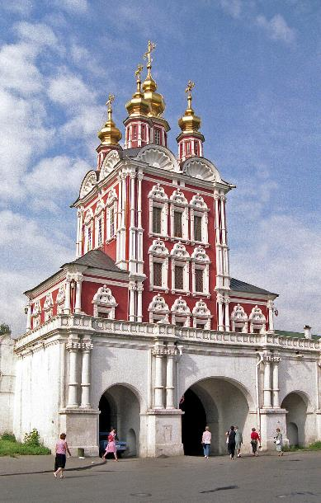
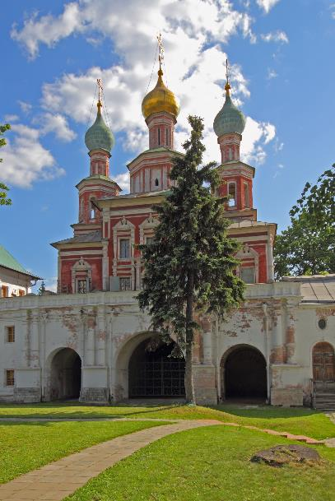
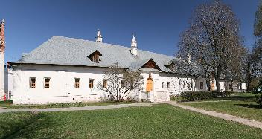
Над северными и южными вратами вознеслись церкви Преображения Господня и Покрова Божией Матери с прилегающими к ним парадными двух- и трехэтажными постройками дворцового типа, предназначенными для царевен Екатерины и Марии.
Вдоль северной стены были построены обширные каменные кельи для монахинь, названные Певческим корпусом. А пятиярусный иконостас Смоленского собора украшен великолепноной сквозной резьбой с позолотой, выполненной мастерами Оружейной палаты.
Певческий корпус
Храм Спаса Преображения над северными воротами
(Преображенская надвратная церковь)
Храм Покрова Пресвятой Богородицы над южными воротами
(Покровская надвратная церковь)

Slide 6
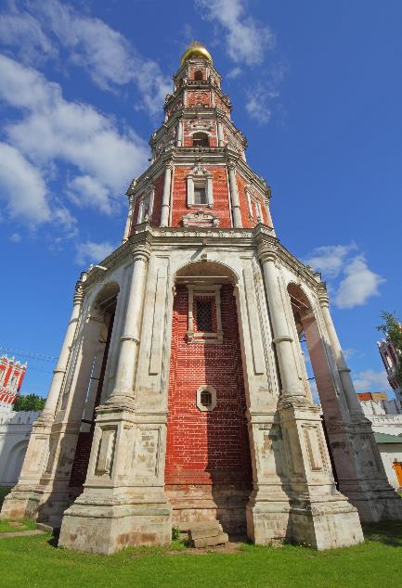
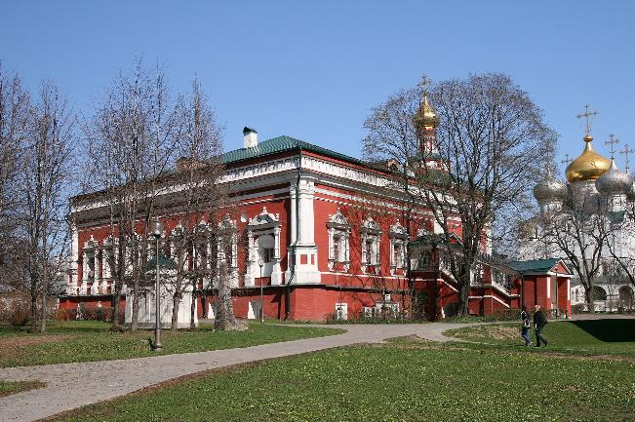
Одновременно с надвратными храмами была сооружена обширная трапезная палата с Успенской церковью (1685-1687), на втором этаже которой находился небольшой храм Сошествия Святого Духа.
В последний год правления царевны Софьи была возведена 72-метровая колокольня, ставшая главной вертикалью архитектурного ансамбля. В её основании находилась Иоасафовская церковь, соединявшаяся с покоями царевны Евдокии Алексеевны, на втором этаже – придел святого апостола Иоанна Богослова, третий и пятый ярусы занимали звонницы.

Slide 7
Одновременно с надвратными храмами была сооружена обширная трапезная палата с Успенской церковью (1685-1687), на втором этаже которой находился небольшой храм Сошествия Святого Духа.
В последний год правления царевны Софьи была возведена 72-метровая колокольня, ставшая главной вертикалью архитектурного ансамбля. В её основании находилась Иоасафовская церковь, соединявшаяся с покоями царевны Евдокии Алексеевны, на втором этаже – придел святого апостола Иоанна Богослова, третий и пятый ярусы занимали звонницы.

